Slide 1
Análisis y Visualización de Datos
Diplomatura CDAAyA 2022
Notes:
Toda la parte de visualizaciones de la materia está centrada alrededor de qué conceptos de estadística y probabilidad se benefician de visualizaciones y cómo comunicarlos adecuadamente.
Pallete http://paletton.com/#uid=71Z0u0kketqasL5fO-fowqrrFla

Slide 2
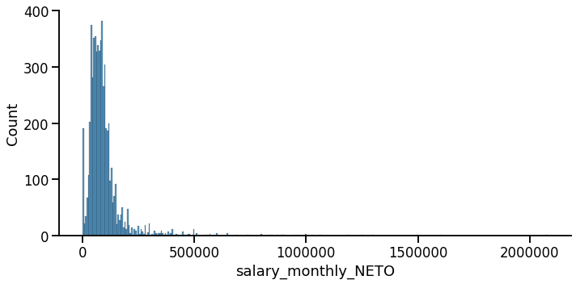
¿Más herramientas para describir el “comportamiento” de los datos de la columna salary_monthly_NETO?
Notes:
Para poder empezar a trabajar, tenemos que enteder cuál es el concepto

Slide 3
Estadística Descriptiva

Slide 4
Estadística Descriptiva
Herramientas para resumir un conjunto de datos (modelados como realizaciones de una variable aleatoria), a través de ciertas medidas numéricas.
Representa la información de una manera distinta para facilitar su interpretación, pero no permite realizar predicciones o inferencias
Análisis de frecuencias
Medidas de tendencia central
Medidas de dispersión
¿Cuánto ocurre cada uno de los valores de una v.a.?
¿Cuál es el valor más representativo de una v.a.?
¿Qué tan alejados están los datos de la tendencia central?

Slide 5
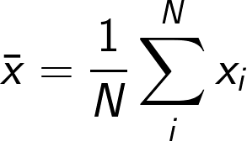
Medidas de tendencia central
Dado un conjunto de datos numéricos (muestra)
x = {x₁, x₂, ..x_{N}}
se la piensa como realizaciones (independientes) de una v.a. numérica
La media muestral (aritmética) o promedio se calcula como:
Notes:
Existen otros tipos de medias, pero la más usada es la media aritmética

Slide 6
Medidas de tendencia central
Dados datos numéricos
x = {x₁, x₂, ..x_{N}}
se los piensa como x_{i} = X_{i} (ω) para algún ω_{i} ∈ Ω
La mediana se calcula como:
Ordenar las realizaciones de menor a mayor
Si N es impar, la mediana es el valor central:
mediana=x_{(N+1)/2}
Si N es par, la mediana es el promedio de los dos valores centrales:
mediana=(x_{N/2}+x_{N/2+1})/2
Notes:
Existen otros tipos de medias, pero la más usada es la media aritmética

Slide 7
Medidas de tendencia central
Dada X una v.a categórica y un conjunto de realizaciones
x = {x₁, x₂, …,x_{N}}
donde x_{i} = X(ω) para algún ω ∈ Ω , y N =|x|
La moda son los valores con mayor frecuencia, es decir, los que más se repite.
Sólo hay más de una moda cuando el conteo de dos valores es igual.
Se puede definir de forma análoga la moda o intervalo modal para datos numéricos pero no es único (como la visualización del histograma).
Notes:
Existen otros tipos de medias, pero la más usada es la media aritmética

Slide 8
Medidas de posición
Dados datos numéricos
x = {x₁, x₂, ..x_{N}}
(pensados como realizaciones de una v.a)
El percentil-k es el valor x_{i} tal que el k% de los valores de la muestra son menores a x_{i}.
No hay una única fórmula para calcular los percentiles, pero en general:
Ordenar las realizaciones tal que x_{j}≤x_{j+1}
Seleccionar el elemento de la serie en la posición: menor entero mayor o igual a k*N/100.

Slide 9
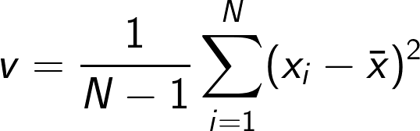
Medidas de dispersión
Dados datos numéricos
x = {x₁, x₂, ..x_{N}}
(pensados como realizaciones de una v.a)
La varianza muestral mide la variación de los datos a través de la distancia cuadrada a la media muestral.
La desviación estándar es la raíz cuadrada de la varianza. Está en la misma unidad que los datos.
El coeficiente de variación es la desviación estándar dividida la media muestral. Es comparable entre distintas v.a.

Slide 10
Medidas de dispersión
Dados datos numéricos
x = {x₁, x₂, ..x_{N}}
El rango y el rango intercuartílico miden en qué intervalo se encuentran un cierto porcentaje de los datos.
Rango:
percentil-100 - percentil-0
Rango intercuartílico:
percentil-75 - percentil-25
Q3 - Q1

Slide 11
Usos de los percentiles y rangos
En el caso de la mediana (percentil-50), medir la tendencia central
Contextualizar el valor de un dato con respecto a otros
Una persona de sexo femenino de 6 años mide 95cm
Está en el 10% de personas con menor estatura del mismo grupo. [Curva]
Identificación y eliminación de valores extremos

Slide 12
Demo con Notebook
02 Datos y Modelos.ipynb

Slide 13
En una frase:
¿Cuánto cobran l@s programadores en Argentina?

Slide 14
¿Respuestas?
¿Qué pregunta respondimos en realidad?

Slide 15
¿Cuánto cobran l@s programadores experimentados en Argentina?

Slide 16
¿Afecta el nivel de estudios en el salario de l@s programador@s en Argentina? ¿Cómo?
Ejercicio
Seguir el proceso de análisis propuesto:
Hipótesis
Análisis de v.a.
Experimento
Notes:
Comenzamos a hablar ahora de dos variables aleatorias: el salario y el nivel de estudios.

Slide 17
Teoría, datos, experimentos, simulación...
¿Que es todo esto y cómo se combinan?

Slide 18
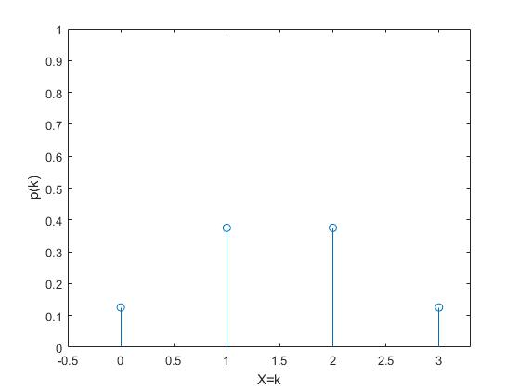
Variable Aleatoria (discreta numérica)
X= cantidad de caras en 3 tiradas de moneda.
Ω={ccc,ccs,csc,css,scc,scs,ssc,sss}
X
ccc | ccs | scc | scs
csc | css | ssc | sss
R_{X}={ 0, 1, 2, 3 }
P(X=0)=⅛,
P(X=1)=⅜...
Notes:
Se quiere estimar la densidad (discreta o probabilidad puntual) de dicha variable aleatoria? ¿Cuál sería la probabilidad de que, en la muestra, haya 0 caras, una, etc, hasta 3. es decir cuánto vale P(X=k) para k=0, ..,3. Repitiendo el experimento una cierta cantidad de veces, podemos estimar la probabilidad con la proporción.

Slide 19
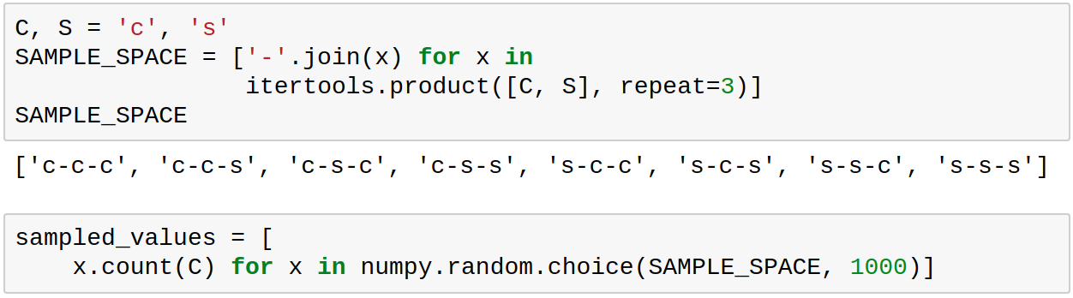
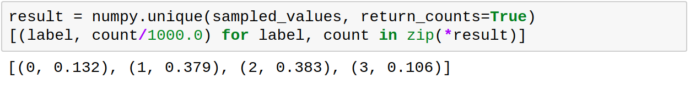
Variable Aleatoria (repetición del experimento)
X= cantidad de caras en 3 tiradas de moneda.
Proporción de resultados tal que X=k :
Notes:
Se quiere estimar la densidad (discreta o probabilidad puntual) de dicha variable aleatoria? ¿Cuál sería la probabilidad de que, en la muestra, haya 0 caras, una, etc, hasta 3. es decir cuánto vale P(X=k) para k=0, ..,3. Repitiendo el experimento una cierta cantidad de veces, podemos estimar la probabilidad con la proporción.

Slide 20
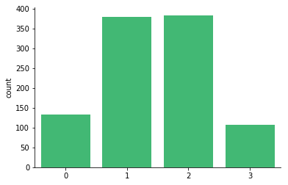
Variable Aleatoria (repetición del experimento)
la Proporción de la muestra tal que X=k, estima la probabilidad P(X=k), p/ k=0,1,2,3

Slide 21
Variable Aleatoria (modelo matemático)
X= cantidad de caras en 3 tiradas de moneda. p(k)=P(X=k)?
Ω={ccc,ccs,csc,css,scc,scs,ssc,sss}, #Ω=8=2³
p(0)=P(X=0)=1/8
p(1)=P(X=1)=3/8
p(2)=P(X=2)=3/8
p(3)=P(X=3)=1/8
Notar que la suma da 1, ∑_{k}p(k)=1=∑_{k}P(X=k)
Notes:
Se quiere modelar la variable aleatoria cantidad de caras al lanzar una moneda 3 veces. ¿Cuál sería la densidad (discreta) de dicha variable aleatoria? ¿ Cuál sería la probabilidad de que, en la muestra, haya 0 caras? ¿Cuál sería la probabilidad de que haya una cara?, y así hasta 3. es decir, cuánto vale P(X=k) para k=0, ..,3.

Slide 22
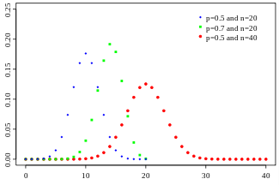
Variable binomial
Sea X la v. a. discreta modela: cantidad de “éxitos” en una n-upla
P(X=k)= n!/(n-k)! k! p^{k} (1-p)^{(n-k)}
k=0,1,...,n
p=probabilidad de “éxito”.
X∼B(n,p), ejemplos?
Notes:
Distribución binomial modela la probabilidad de la cantidad de éxitos o situación de interés. En una n-upla donde p es la probabilidad de éxito o que se de la situación de interés. El que salga cara puede ser considerado un éxito. También el “éxito” puede ser que en una selección, con reposición, la persona elegida tenga rulos. La situación de interés (o “exito” ) puede ser que la persona sea de Capricornio. En la bibliografía se considera el no “exito” como fracaso que sería el complemento. La probabilidad del fracaso, no éxito o complemento sería (1-p) , etc. p y n resultan parámetros de esta distribución y por eso podeos llamarla distribución paramétrica, define toda una familia de distribuciones binomiales parametrizadas por p y n.
Reiteramos que el ejemplo anterior (el de las 3 monedas) es un caso particular de Distribución Binomial, donde p=½ , probabilidad de salir cara y n=3

Slide 23
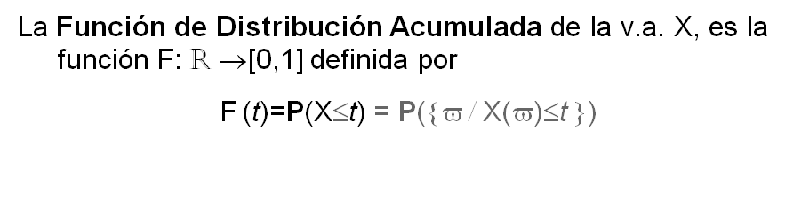
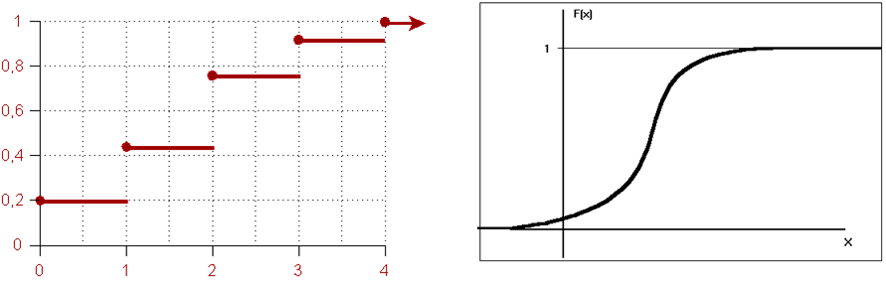
Función de Distribución Acumulada
X discreta X continua

Slide 24
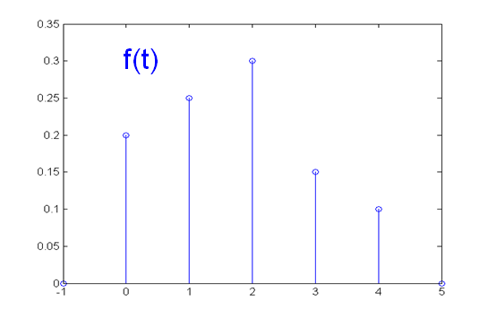
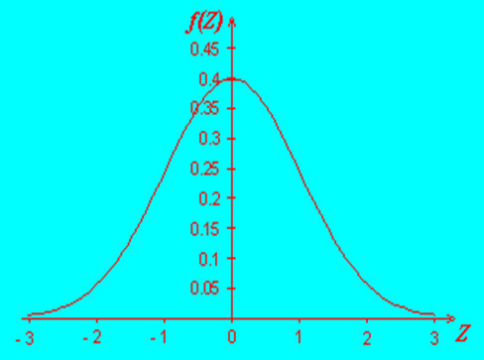
Función de densidad
FDA: F(t)=P(X≤t)
FDA: F(t)=P(X≤t)
X discreta
X continua
densidad:
f(t)=F’(t)
F(t)=∫^{t}f(x) dx
densidad discreta (probabilidad puntual)
f(t)=P(X=t)
Notes:
En el caso de X variable aleatoria discreta, la función de densidad discreta también es llamada probabilidad puntual. Otra notación usual: p(k) = P(X=k), con k en un conjunto finito o infinito numerable (contable). Si puede extender la noción de densidad discreta para variables del tipo categórica que sería la probabilidad de ser asignada a una clase o categoría, pero no está definida la función de distribución acumulada pues las clases no tienen orden.

Slide 25
Propiedades de función de densidad
f(t)≥0 para todo t
2) ∫f(t) dt = 1 para variables continuas y (entre -∞ y +∞)
2) ∑f(t)=1 para variables discretas (para todos los valores)
cualquier función que cumple con 1 y 2 es una función de densidad de alguna v. a.

Slide 26
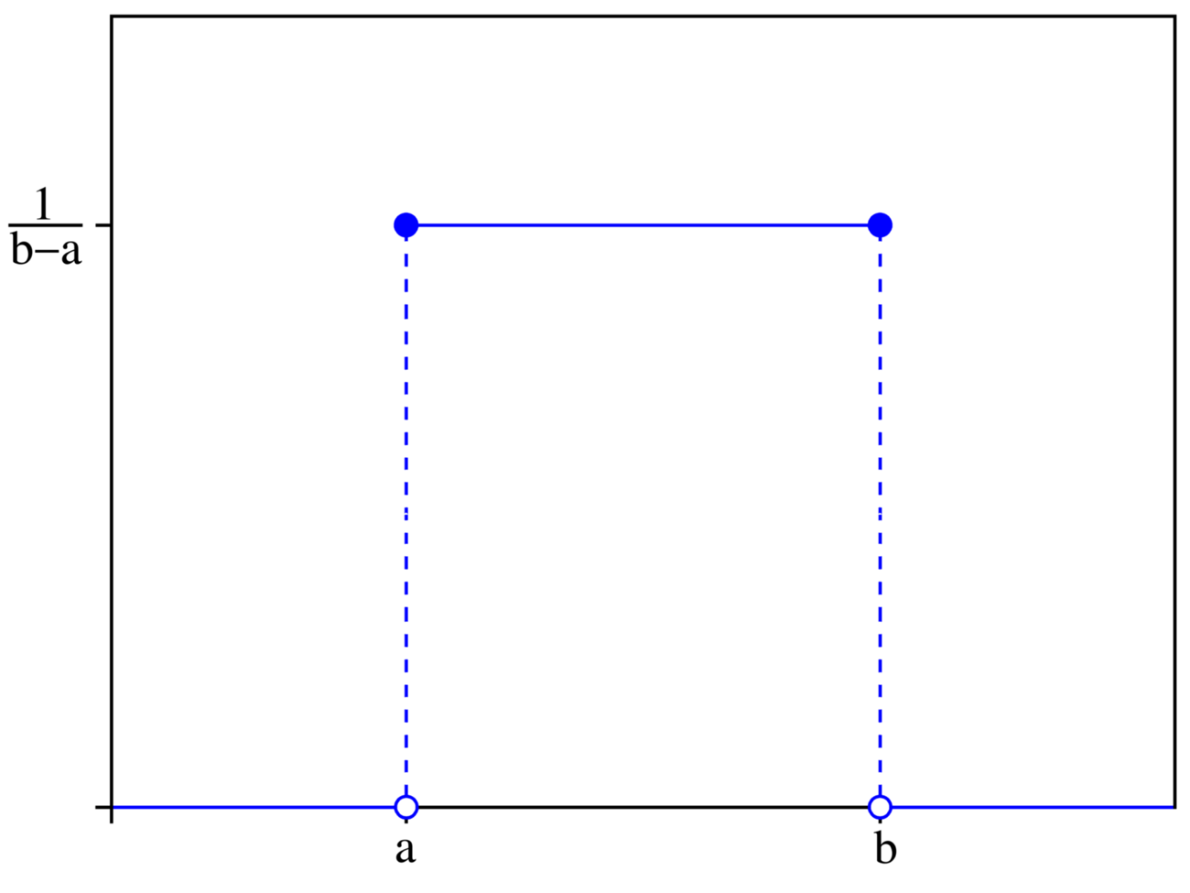
Distribución Uniforme
X v.a. tiene distribución uniforme si su función densidad es
f(t)=1/(b-a) si a ≤ t ≤ b, 0 c.c.
Notación X~U(a,b), a<b parámetros

Slide 27
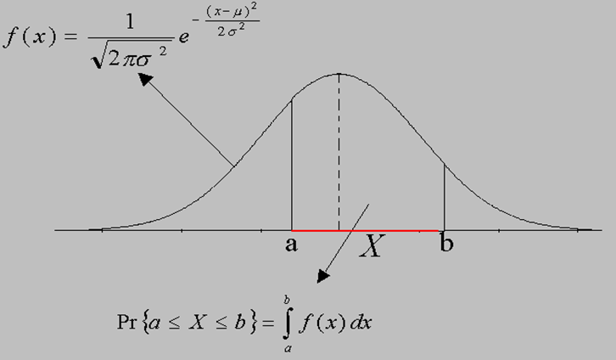
Distribución Normal o Gaussiana
X v.a. continua tiene distribución normal (Gaussiana) si su función de densidad es la siguiente:
Con μ∊R y σ² ∊(0,∞)
parámetros
Notación X~N(μ,σ²)
μ
Notes:
Modela la distribución de una variable numérica continua, con valores en toda la recta real más densa en el centro y menos densa hacia los extremos (infinitos). cumple las propiedades de cualquier función de densidad

Slide 28
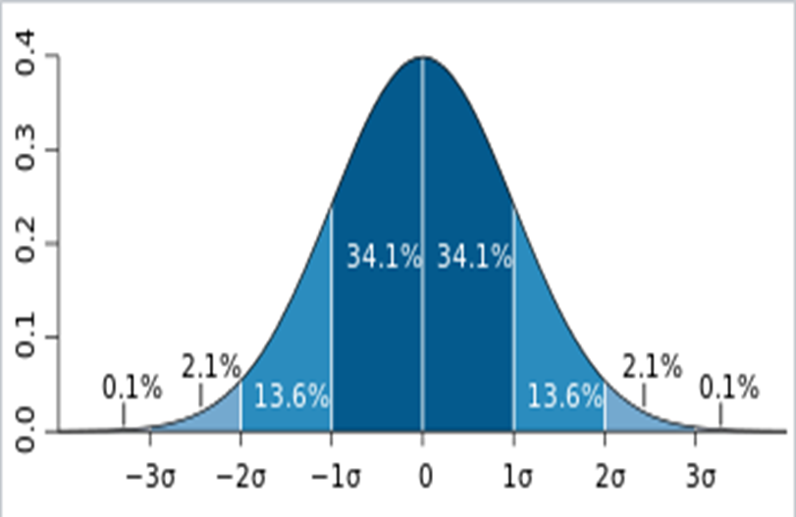
Distribución Normal o Gaussiana
X~N(0,σ²)
si además σ²=1
X~N(0,1), se dice
Normal Estándar
Notes:
Modela la distribución de una variable numérica continua, con valores en toda la recta real más densa en el centro y menos densa hacia los extremos (infinitos). cumple las propiedades de cualquier función de densidad

Slide 29
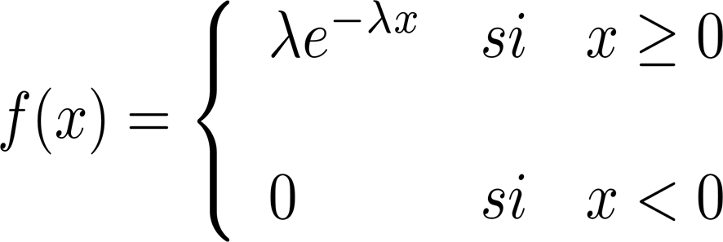
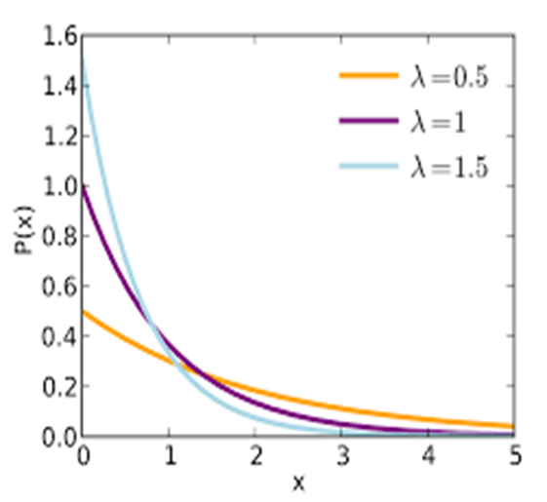
Distribución Exponencial (caso especial de Gamma)
X v.a. tiene distribución
exponencial si su densidad es:
Notación X~Exp(λ), λ>0 parámetro
suele utilizarse para modelar tiempo de espera

Slide 30
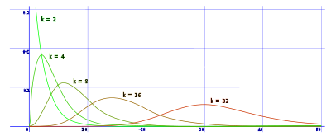
Distribución Chi Cuadrado
Diremos la v.a. X tiene distribución Chi- cuadrado con k grados de libertad. Notación X~ 𝝌_{k}² si su función de densidad está dada por:

Slide 31
Medidas estadísticas de una v.a. o de una densidad
X v.a. numérica con densidad f
Media o Esperanza de X (Medida de posición):
μ=E(X)= ∫t f(t) dt ó μ=E(X)=∑t f(t) ,promedio ponderado por la densidad (μ∈R)
Varianza (Medidas de dispersión):
σ² =Var(X)= E((X-μ)²)=∫(t-μ)² f(t) dt ó σ²=E((X-μ)²)=∑(t-μ)² f(t) (σ²∈R⁺)
En una va con densidad normal coinciden con los parámetros μy σ² respectivamente

Slide 32
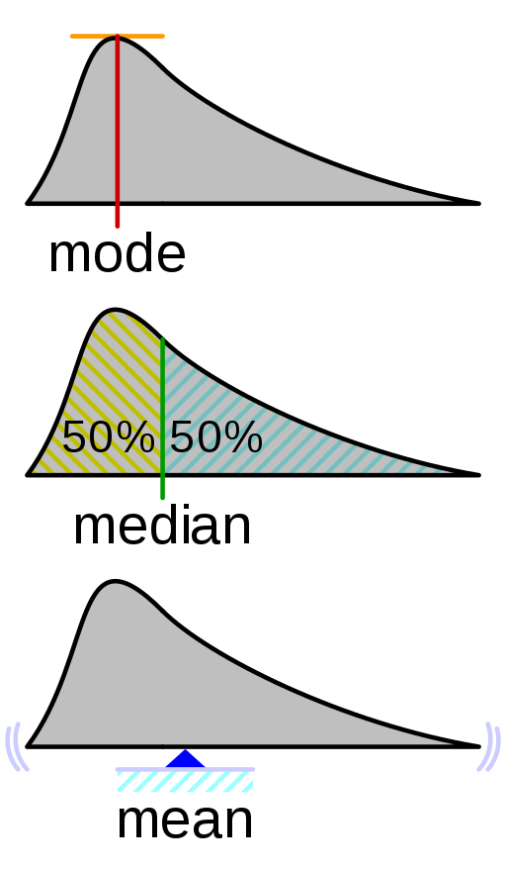
Media
Media Muestral ∑_{i=1}^{n} x_{i} /n, (promedio) vs
Media o Esperanza de una v.a. X, μ=E(X)= ∫t f(t) dt ó μ=E(X)=∑t f(t)

Slide 33
Mediana
Se ordena la muestra de menor a mayor: x₍₁₎,...x_{(n)} y se calcula...
Mediana Muestral vs
Mediana de una v.a. X, o de su densidad es x_{e} tal que P(X≤x_{e})=P(X≥x_{e})

Slide 34
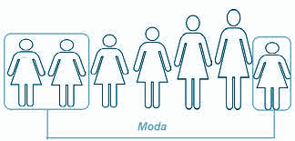
Moda
Resultado (o intervalo) con mayor frecuencia en la muestra. vs
Valor con mayor probabilidad o densidad x_{o} tal que f(x_{o})≥f(x), p/ todo x
Moda
Notes:
Medida más adecuada para datos categóricos (pues la Media y la Mediana NO tienen sentido para datos categóricos)

Slide 35
Comparación de Medidas
Moda:
Mediana:
Media:
https://upload.wikimedia.org/wikipedia/commons/thumb/3/33/Visualisation_mode_median_mean.svg/512px-Visualisation_mode_median_mean.svg.png
Notes:
Estos tres conceptos están definidos tanto para una muestra o conjunto de datos como para una función de densidad teórica. Ambos tipos de definiciones tienen las mismas propiedades.

Slide 36
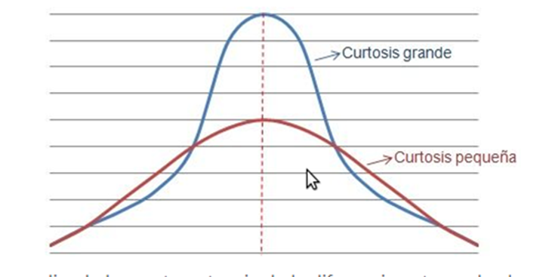
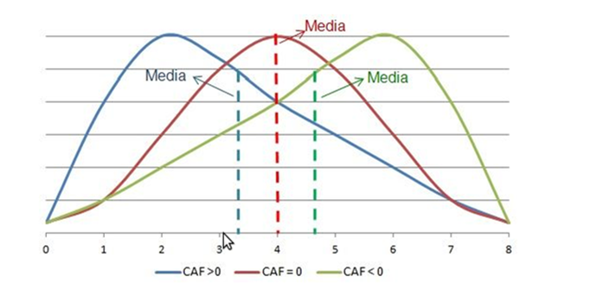
Otras Medidas, del modelo (de una v.a.)
Dada una función de densidad f (de una v.a. X) se define:
Desvío: σ =(σ²)^{½}=(Var(X))^{½ -}Kurtosis: E((X-μ)⁴)/σ⁴ -Sesgo/Asimetría: E(X-μ)³/σ³

Slide 37
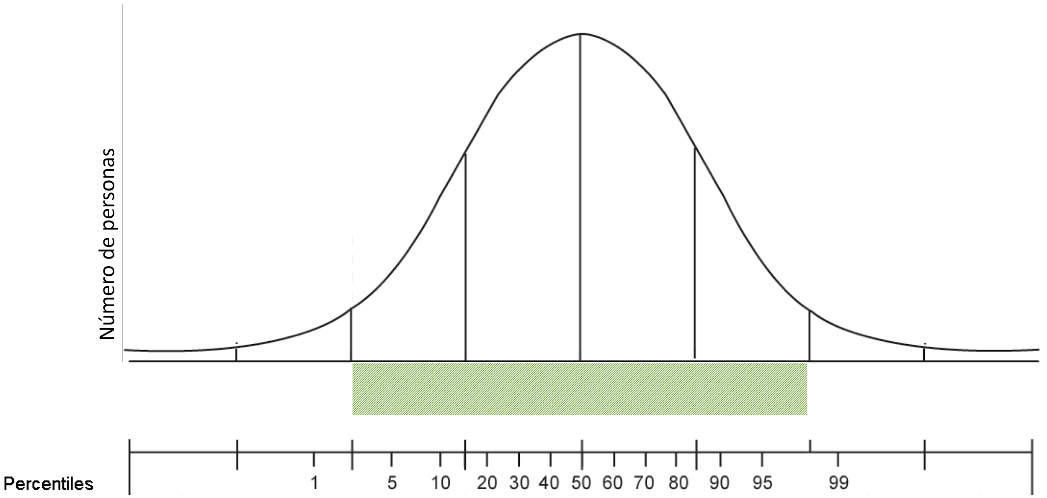
Percentiles
El percentil es una medida de posición. El p-ésimo percentil o percentil pх100% , es el x_{p} tal que P(X≤x_{p})=p
link1

Slide 38
Algunas propiedades de v.a. y su distribución
Si X〜N(μ,σ²) y Z=(X-μ)/σ, entonces Z〜N(0,1)
Si Z〜N(0,1), entonces Z²〜𝝌₁² Chi cuadrado con 1 gl

Slide 39

Población y muestra
Cuando recogemos los datos muchas veces es imposible relevar la característica de interés de todo el grupo entero (población) o universo, se examina una pequeña parte del grupo, llamada muestra.
Se denotan los n datos de una muestra: x₁,...x_{n} (observaciones/realizaciones de la v.a. X)

Slide 40
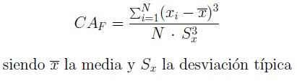
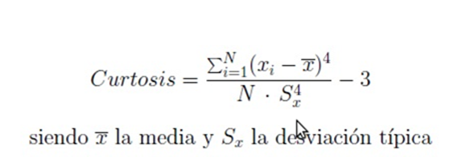
Medidas a partir de datos↔️Medidas muestrales
Sean los n datos de una muestra: x₁,...x_{n} (observaciones de la v.a.)
Media muestral (promedio): x_{M}=∑_{i=1}^{n} x_{i} /n=
Varianza muestral : ∑_{i=1}^{n} (x_{i} -x_{M})²/n
Asimetría muestral
Curtosis muestral

Slide 41
Tendencia
La tendencia habitual, si los datos están descritos en los términos de y s_{X} (desvío), es hacer aquellas típicas inferencias que sólo son ciertas si la distribución de los datos se ajusta bien a la distribución normal:
● ±s_{X} supone el 68.5% aproximadamente de la población,
● ±2s_{X} supone el 95% aproximadamente de la población
● ±3s_{X} supone el 99.5% aproximadamente de la población

Slide 42
Bondad de ajuste
Resumen la discrepancia entre los valores observados y los valores esperados en el modelo de estudio.
Gráficos QQ ( Quantil muestral vs Quantil modelo)
Dentro de los test más usados para normalidad:
Test de Kolmogorov-Smirnov (Test KS)
(En próxima semana veremos Test de Hipótesis)

